Slide 1
Umweltmanagementsysteme in Zeiten der Klimakrise
Welchen Beitrag können UMS zur Stabilisierung des Klimawandels leisten?
Ulmer Tagung 2021
Veit Moosmayer

Slide 2
Kurze Vorstellung
Die Karlsruher Energie- und Klimaschutzagentur
Gründung 2009 als gGmbH mit Stadt und Stadtwerke Karlsruhe als Gesellschafter zu je 50%
25 Mitarbeiter*innen
Unabhängige Beratung und Information zu Themen wie Energieeffizienz, erneuerbare Energien und Klimaschutz in Haushalten und Unternehmen.
EMAS Umweltmanagement seit 2011
Seit 2020 Vorstandsmitglied im VNU - Verband für Nachhaltigkeits- und Umweltmanagement e. V.

Slide 3
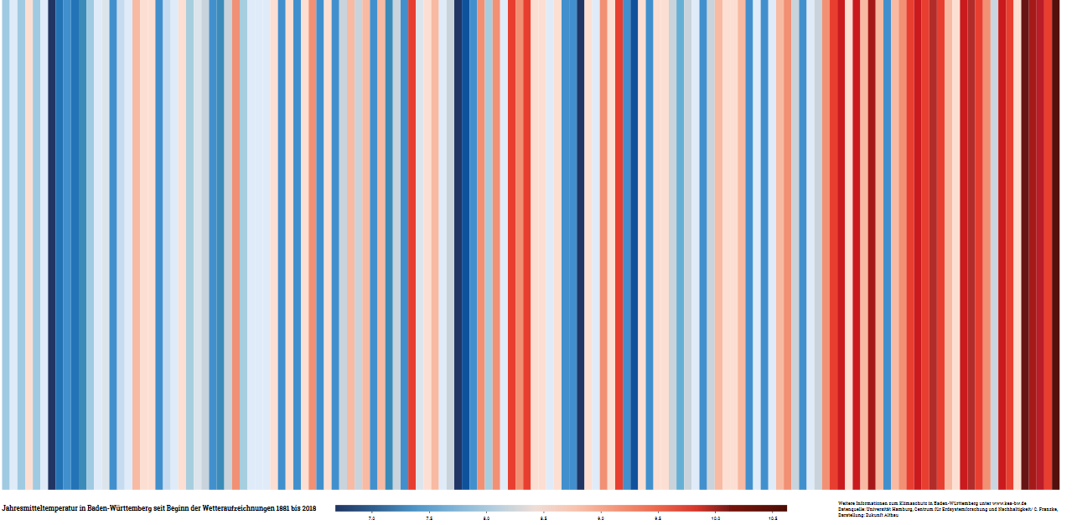
Warming Stripes
Jahresmitteltemperaturen in Baden-Württemberg seit Beginn der Wetteraufzeichnungen 1881 – 2018
Quelle: Zukunft Altbau 2020
Notes:
Quelle: https://www.zukunftaltbau.de/fileadmin/user_upload/Warming_Stripes/ZAB_Warming_Stripes_2018_ohne_Legende_190611.pdf

Slide 4
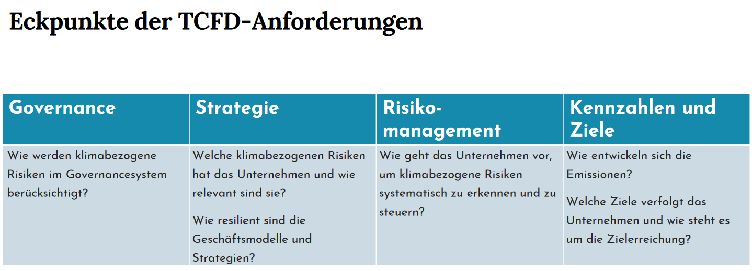
Anforderungen an Unternehmen im Klimawandel
Risiken (und Chancen) des Klimawandels erkennen und in Unternehmensstrategie integrieren:
Direkte Auswirkungen des Klimawandels auf die Unternehmensstandorte (z.B. zunehmende Extremwetter)
Regulatorische Risiken durch sich verändernde Gesetzgebung (z.B. steigende Energiepreise, bauliche Pflichten)
Prävention durch Organisatorische (Management-) Maßnahmen
Nicht-KMU: Berichterstattungspflichten
Neue Geschäftsfelder
Nachfrage
Gesellschaftliche Erwartungen
…
Task Force on Climate-related Financial Disclosures (G20)

Slide 5
Themen des Klimamanagements als Bausteine im Umweltmanagement
Klimamanagement
Klimaneutralität, „Netto-Null“, Minderungspfad
CO₂-Bilanz (Bilanzgrenzen, Scopes…)
Monitoring
Erwartung Stakeholder z.B. rechtliche Regelungen im Klimaschutz, kommunale Klimaschutzkonzepte, Verbände, NGO
Umweltmanagement
Umweltziele, Umweltpolitik, Umweltprogramm
Umweltaspekte, Geltungsbereich
Audits, Managementbewertung
Kontext, Bindende Verpflichtungen, interessierte Kreise, Kammern, Verbände

Slide 6
Austausch und Sammlung
Erfahrungen
Beispiele
Wünsche
Quelle: www.arqum.de

Slide 7
Unterstützung und Quellen
https://www.globalcompact.de
https://www.umweltbundesamt.de/publikationen
z.B. Ressorts Klimaschutz,
Energiemanagement
Umweltmanagement
EMAS-Clubs u.v.m.
https://www.vnu-ev.de/
Normenreihe DIN ISO 14064 (1-3)
„Bestimmung und Berichterstattung von Treibhausgasemissionen“
Auf Organisations- und Projektebene
Angelehnt an Greenhouse Gas protocol (GHG)

Slide 8
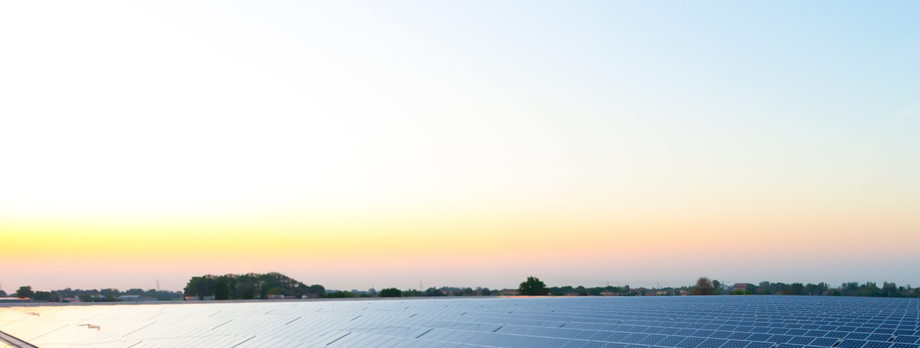
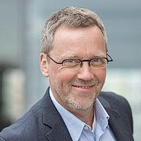
Vielen Dank für Ihre Teilnahme!
☺
Veit Moosmayer
0721 – 480 88 17 moosmayer@kek-karlsruhe.de
https://www.kek-karlsruhe.de/
https://www.vnu-ev.de/

